Slide 1
ПРАВОВА ПІДГОТОВКА ЗАХИСНИКІВ НА ТЕМУ:
«Юридичні гарантії для військовослужбовців в Україні: від теорії до практики»

Slide 2

Закон України
«Про соціальний і правовий захист військовослужбовців та членів їх сімей»

Slide 3

Додаткові гарантії для військовослужбовців пов’язані з цивільним життям

Slide 4
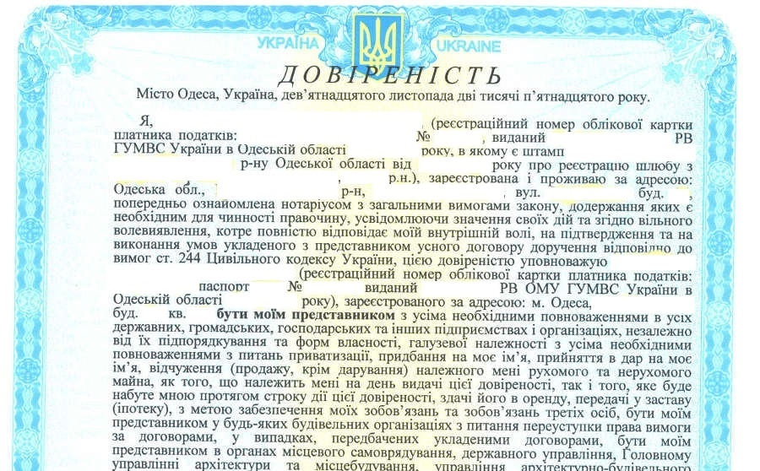
Довіреність військовослужбовця може бути посвідчена командиром (начальником) військової частини
(абзац другий частини третьої статті 245 Цивільного кодексу України)

Slide 5

Соціальний захист від територіальної громади

Slide 6




Додаткові гарантії для військовослужбовців пов’язані з цивільним життям
Збереження робочого місця та посади, яку мав військовослужбовець до мобілізації
Звільнення від сплати відсотків за користування кредитом, а також від сплати штрафів/пені за несвоєчасну сплату платежів по кредиту
Заборона колекторам комунікувати з військовослужбовцем
Не нарахування плати за комунальні послуги за час відсутності військовослужбовця за місцем проживання

Slide 7



Додаткові гарантії для військовослужбовців пов’язані з цивільним життям
Звільнення від сплати судового збору
Зупинення судових розглядів у цивільних справах, де військовослужбовець є відповідачем по справі
Звільнення від обов’язку нарахування, сплати та подання звітності з ПДФО, єдиного податку, та військового збору

Slide 8
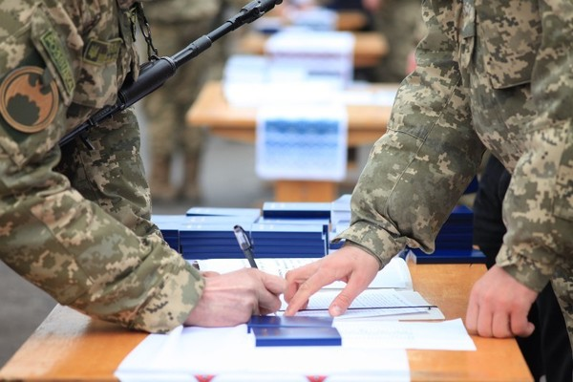
Гарантії для військовослужбовців пов’язані з несенням військової служби

Slide 9
Право на відпустку (із збереженням грошового забезпечення)
Щорічна основна відпустка
становить 30 календарних днів
святкові та неробочі дні не враховуються у строк відпустки
додатково надається грошова допомога на оздоровлення
надається протягом календарного року
час хвороби під час відпустки – додатковий час відпустки
без урахування часу, необхідного для проїзду в межах України до місця проведення відпустки та назад
*здійснюється за умови одночасної відсутності не більше 30% загальної чисельності військовослужбовців певної категорії відповідного підрозділу

Slide 10
Право на відпустку (із збереженням грошового забезпечення).
Додаткова відпустка за знищену техніку
4 календарних днів
  За знищення військового літаку
3 календарних дні
  за знищення танку
2 календарних днів
  за знищення бронетранспортеру
1 календарний день
  За знищення легкого безпілотного літального апарату малої дальності (радіус застосування до 70 км злітна вага 20-50 кг)
*здійснюється за умови одночасної відсутності не більше 30% загальної чисельності військовослужбовців певної категорії відповідного підрозділу;
*за рішенням командира військової відпустка також може надаватись іншим військовослужбовцям (не більше трьох осіб), які брали безпосередню участь у виявленні або знищенні ворожої техніки;
*Порядок надання військовослужбовцям додаткової відпустки за знищену ворожу техніку (Постанова КМУ № 585 від 21 травня 2024 року)

Slide 11
Право на відпустку (без збереження грошового забезпечення)
до 10 календарних днів
  у випадках укладення військовослужбовцем шлюбу
до 7 календарних днів
  у випадках тяжкого стану здоров'я або смерті близького члена сім’ї
до 3 календарних днів
  у випадках тяжкого стану здоров'я або смерті інших рідних
до 15 календарних днів
  у випадках пожежі або іншого стихійного лиха, яке спіткало сім'ю військовослужбовця або рідних по крові чи шлюбу
до 3 календарних днів
  в інших виняткових випадках, коли присутність військовослужбовця в сім'ї необхідна та надається 1 раз протягом року

Slide 12

Грошове забезпечення військовослужбовців

Slide 13
Це 💰 Грошове забезпечення військовослужбовців: що потрібно знати?
Грошове забезпечення військових — це не просто зарплата, а комплексна система виплат і надбавок, яка формується з кількох складових:
🔹 Основна зарплата — залежить від посади, військового звання та вислуги років.
🔹 Надбавки та премії — за особливі умови служби, ризики, виконання бойових завдань, участь у бойових діях, перебування в зоні ООС/бойових дій тощо.
🔹 Додаткові виплати — за участь у спецопераціях, поранення, втрату працездатності, інші передбачені законом випадки.
🔹 Разові допомоги — у разі загибелі або поранення, для членів сім’ї військовослужбовця.
❗️У 2024-2025 рр. стандартна базова сума для солдата складає від 20 100 грн (без урахування надбавок та премій), у зоні бойових дій — від 100 000 грн (з усіма доплатами). Офіцерський склад отримує більше.
📌 Виплати є гарантованими державою.
📌 Грошове забезпечення не оподатковується під час воєнного стану.
🟢 Додатково: військові мають право на відпустки, соціальні гарантії для родин, медичне забезпечення.
ЗСУ це вибір сильних.

Slide 14
Оклад за військовим званням
440 грн
Посадовий оклад
2470 грн
Надбавка за особливості проходження служби
1891 грн
Щомісячна премія
15635 грн
РАЗОМ
20436 грн
20130 грн

Slide 15
Грошове забезпечення військовослужбовців
🔹 Що таке грошове забезпечення?
Грошове забезпечення — це сукупність усіх виплат, які військовослужбовець отримує за свою службу. Воно складається з основної зарплати та додаткових надбавок.
🔹 Основні складові грошового забезпечення:
Посадовий оклад
— Залежить від займаної посади та військового звання.
Оклад за військове звання
— Чим вище звання, тим більша сума.
Надбавки та доплати
— За вислугу років
— За службу в зоні бойових дій
— За особливі умови, ризики, складність завдань
— За виконання бойових завдань
— За секретність, спеціалізацію, кваліфікацію
— За роботу з особливою інформацією
Премії
— Може нараховуватися за особливі заслуги, відзнаки, ефективну службу.
Разові виплати
— Допомога при пораненні, загибелі (членам сім’ї), інші разові компенсації.

Slide 16
Грошове забезпечення військовослужбовців
1. Чи нараховують зарплату під час лікування після поранення?
Так, військовослужбовець отримує грошове забезпечення у повному обсязі під час лікування у госпіталі або лікарні (у тому числі на реабілітації), якщо поранення пов’язане з виконанням обов’язків служби.
2. Що буде, якщо виплату затримують або не нараховують?
Всі виплати є гарантованими законом. У разі затримки потрібно звертатися до фінансової служби частини, командира, а за необхідності — до військової прокуратури чи суду.
Затримка грошового забезпечення під час війни — серйозне порушення.
3. Чи нараховується надбавка за бойові дії, якщо я на ротації?
Надбавка у 100 000 грн виплачується лише за фактичне перебування у зоні бойових дій. Якщо військовослужбовець тимчасово не виконує бойові завдання (наприклад, перебуває у тилу, на відпочинку, у відрядженні), виплата зупиняється на цей період.
4. Чи впливають штрафи або догани на розмір зарплати?
Дисциплінарні стягнення (догана, попередження) не впливають на розмір основного грошового забезпечення, але можуть позбавити премії чи додаткових надбавок.
5. Які соціальні виплати передбачені для родин військових?
Сім’ї військовослужбовців мають право на державну допомогу у випадку загибелі, поранення, інвалідності військового, а також на пільги щодо освіти, медобслуговування, житла та інших соціальних гарантій.

Slide 17
Грошове забезпечення військовослужбовців
6. Чи потрібно сплачувати податки із зарплати військових під час воєнного стану?
Під час дії воєнного стану грошове забезпечення не оподатковується.
7. Де можна дізнатись точний розмір свого грошового забезпечення?
Зверніться до фінансової служби своєї частини або до кадровика. Вони зобов’язані надати розрахунок і пояснити всі складові виплати.
8. Якщо військовослужбовець проходить службу за контрактом, чи змінюється зарплата з часом?
Так, зростання вислуги років, зміна посади або військового звання збільшують розмір грошового забезпечення.
9. Як діяти, якщо мені не виплатили надбавку за бойові дії?
Спочатку письмово звернутись до фінслужби частини та командира, надати докази перебування у зоні бойових дій. Якщо питання не вирішено — звертатися до військової прокуратури чи суду.
Пам’ятайте: ваші виплати — це гарантія держави. Якщо виникають питання чи проблеми, не мовчіть і звертайтесь по допомогу!

Slide 18
Вимоги до рапорта
  найменування посади командира (начальника), якому адресується рапорт;
  заголовок «Рапорт»;
  суть порушеного питання;
  перелік доданих до рапорту документів або їх копій (за потреби);
  найменування займаної посади;
  військове звання, власне ім’я та прізвище;
  дату;
  особистий підпис.

Slide 19
Забороняється встановлювати вимоги стосовно:
  подання рапортів з окремих питань виключно написаними власноруч або друкованим способом;
  недотримання вимог щодо розміру полів, відступів, шрифтів, кольору чорнила чи друку, розміру та якості паперу тощо, які не передбачені цим Порядком;
  наявності граматичних, синтаксичних чи інших помилок, які не впливають на суть рапорту.

Slide 20
Строки розгляду рапортів
невідкладно, але не пізніше ніж за 48 годин
  питань, які стосуються військової дисципліни, обов’язків особового складу під час виконання бойових наказів (розпоряджень), збереження життя та здоров’я особового складу, відпустки за сімейними обставинами та з інших поважних причин;
не більше 14 днів
  з інших питань

Slide 21
Командиру військової частини (№, назва)
від (ПІБ, посада, підрозділ)
РАПОРТ
Прошу переглянути питання щодо виплати мені додаткової винагороди за (місяць, рік), оскільки я виконував бойові завдання у зоні бойових дій (дата, місце, підстава — наказ №). Додатково надаю копії документів, що підтверджують мою участь.
Прошу надати письмову відповідь у встановлені законом строки.
(дата, підпис)
Важливо:
Завжди зберігайте копії всіх документів, заяв, відповідей.
Пишіть спокійно, чітко, із зазначенням конкретних фактів та норм закону.
Дотримуйтесь службового порядку: спочатку — командир частини, далі — вище керівництво, лише потім суд чи прокуратура.
Пам’ятайте: відстоювати свої права — це законно та гідно.

Slide 22
Центральне управління захисту прав військовослужбовців Міністерства оборони України
на офіційну електронну скриньку
mpd@post.mil.gov.ua;
поштою
проспект Повітряних сил, 6, м. Київ, 03049
телефоном
1512

Slide 23
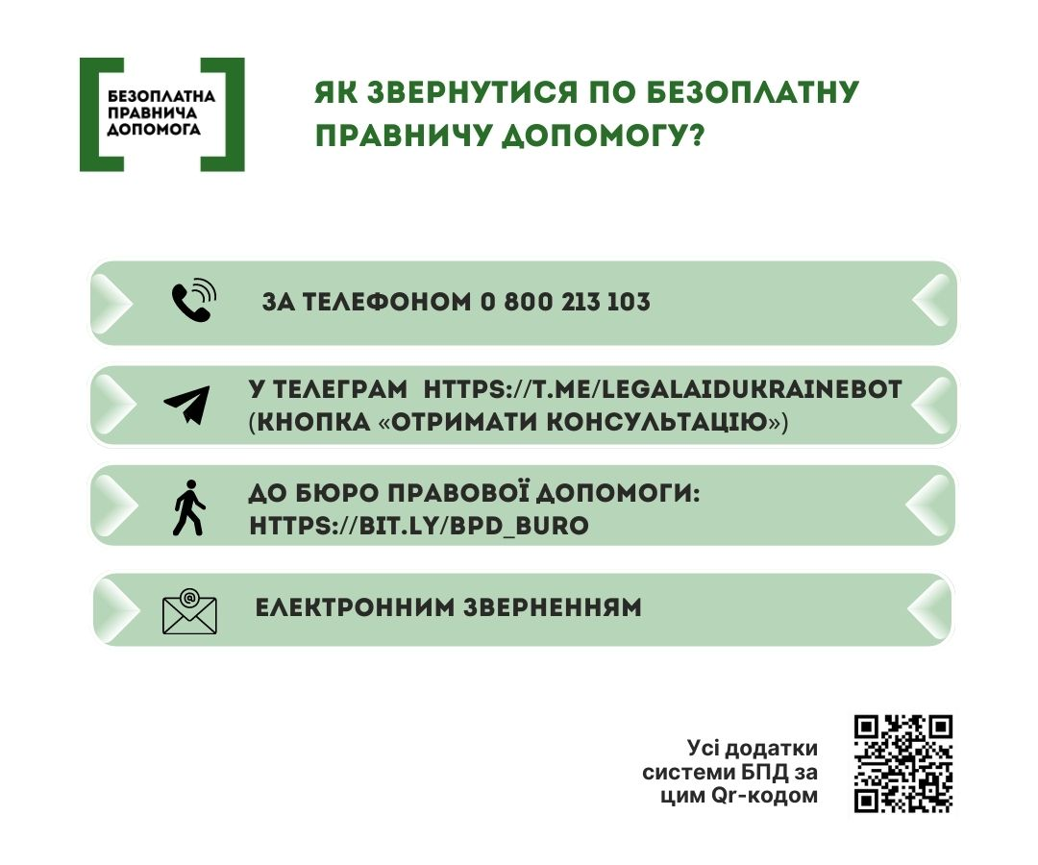

Slide 24
Уповноважений Президента України з питань захисту прав військовослужбовців та членів їх сімей
на офіційну електронну скриньку
zpv@apu.gov.ua

Slide 25

Уповноважений Верховної Ради України з прав людини

Slide 26
Звільнення військовослужбовців з військової служби
за віком
за станом здоров’я
через сімейні обставини або з інших поважних причин
у зв’язку із звільненням з полону

Slide 27
Звільнення військовослужбовців з військової служби через сімейні обставини або з інших поважниї причин
перебування на утриманні у військовослужбовця трьох і більше дітей віком до 18 років, крім тих, які мають заборгованість із сплати аліментів, сукупний розмір якої перевищує суму платежів за три місяці;
військовослужбовці, які мають дитину (дітей) віком до 18 років, якщо другий з батьків такої дитини (дітей) помер, позбавлений батьківських прав, визнаний зниклим безвісти або безвісно відсутнім, оголошений померлим, відбуває покарання у місцях позбавлення волі
необхідність здійснювати постійний догляд за членом сім’ї 2 ступеня споріднення, який є особою з інвалідністю I або II групи, за умови відсутності інших членів сім’ї 1 та 2 ст. споріднення такої особи або якщо інші члени сім’ї 1 та 2 ст. споріднення самі потребують постійного догляду за висновком МСЕК чи ЛКК
якщо їхні близькі родичі (чоловік, дружина, син, донька, батько, мати або рідний (повнорідний, неповнорідний) брат чи сестра) загинули або пропали безвісти під час безпосередньої участі у бойових діях
утримання військовослужбовцем повнолітньої дитини, яка є особою з інвалідністю I чи II групи
необхідність здійснювати постійний догляд за дружиною (чоловіком) з числа осіб з інвалідністю I чи II групи
у зв’язку з необхідністю здійснення опіки над особою, визнаною судом недієздатною, за умови що за такою особою не здійснюється піклування (опіка) іншими особами
якщо їхні близькі родичі (чоловік, дружина, син, донька, батько, мати або рідний (повнорідний, неповнорідний) брат чи сестра) загинули або пропали безвісти під час безпосередньої участі у антитерористичній операції, здійснення заходів із забезпечення національної безпеки і оборони, відсічі і стримування збройної агресії

